Slide 1
Business Activity Monitoring (BAM) em trocas electrónicas de documentos (EDI)
Microsoft
Lisboa | 2011
Business Integration RoadShow
Sandro Pereira: sandro.pereira@devscope.ne
sandroaspbiztalkblog.wordpress.com/
José António Silva: joseantonio.silva@devscope.net
canoas.com/blog

Slide 2
Agenda
Electronic Data Interchange (EDI)
Business Activity Monitoring (BAM)
Caso Prático

Slide 3
Electronic Data Interchange (EDI)
Conceitos

Slide 4



















EDI: Cenário Business-to-Business (B2B)
Empresa
Fabricante
Revendedor
Distribuidor
Logística
Logística
Escritórios
Fornecedor
Fornecedor

Slide 5
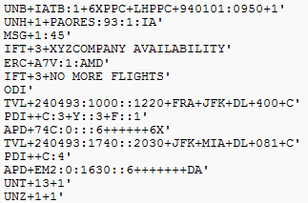
Visão Geral de Padrões EDI
Electronic Data Interchange (EDI) refere-se à troca estruturada de dados de negócios entre sistemas utilizando um formato de dados padronizado.
Exemplos mensagens:
Encomendas, Facturas, Notas Crédito/Debito
Guias de Entrada/Saída
Listas de Desembarque/Embarque
…
Formatos tradicionais:
EDIFACT
ANSI X12
EANCOM
XML

Slide 6
EDI - Objectivos e Benefícios
Objectivos do EDI
Substituição do uso de documentos em papel;
Automatizar procedimentos;
Facilitar a integração dos dados das empresas.
Benefícios associados com a adopção do EDI incluem:
Menor atraso na comunicação;
Diminuição de erros de processamento
Redução custos gerais (telefone, impressão, envio,…);
Melhorias nos processos de pagamento e facturação.
Fácil integração com novos clientes/fornecedores

Slide 7







Melhoramentos ao suporte EDI
Melhorias TPM
Melhorias nos mapeamentos (BizTalk mapper)
Suporte FTP/S
Melhorias nos adaptadores FTP e LOB
SWIFT MP 2010
Certificação AS2 and SWIFT EAI
Melhorias no suporte ao EDI: Lotes (batches) múltiplos, Envelopes dinâmicos
HIPAA 5010
AS2 Drummond Certification
Suporte para X12, EDIFACT, EANCOM, HIPAA
Suporte ao AS2 e certificação
Suporte Expandido:
HL7 & SWIFT
Soluções verticais baseados:
HIPAA
RosettaNet

Slide 8
Business Activity Monitoring (BAM)
Conceitos

Slide 9
BAM - Conceitos
Business Activity Monitoring (BAM) é um módulo que captura dados de negócio e milestones do processo permitindo que os analistas de negócios monitorizem e analisem os dados em tempo real

Slide 10
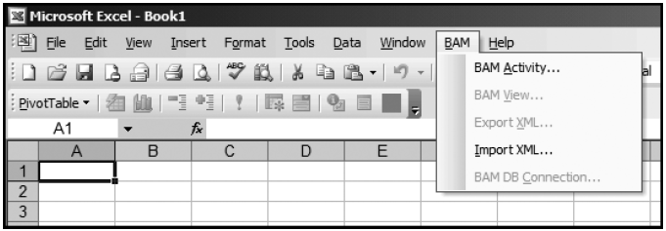
Business Activity Monitoring @ Biztalk
Componente chave do BizTalk Server
Framework de monitorização, escalável e de elevado desempenho
Criação automática da infra-estrutura de monitoramento dos processos de negócios (sem necessidade de código)

Slide 11
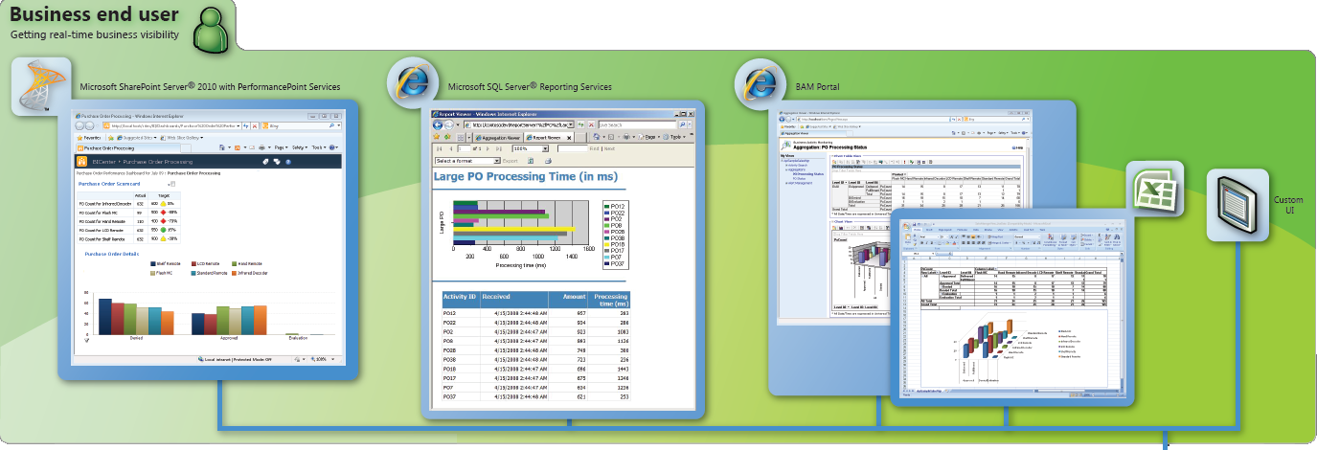
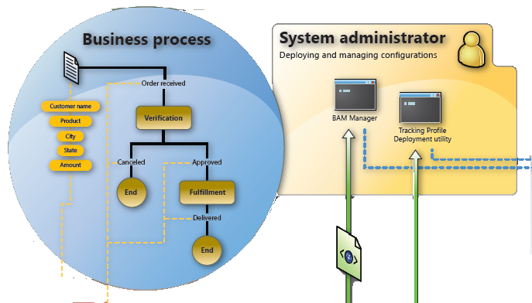
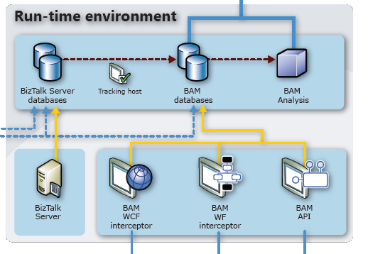
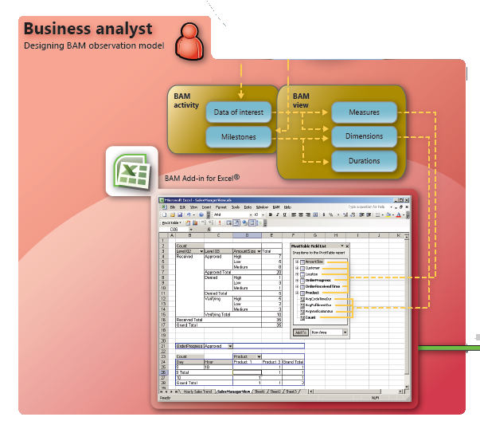

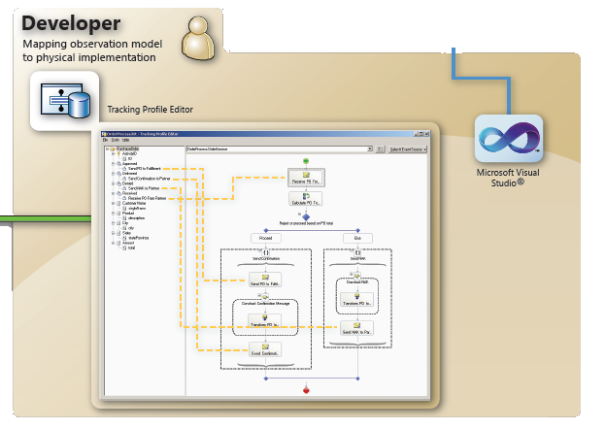
The BIG BLACK BOX!

Slide 12
BAM Observation Model
Criado através do add-in BAM para o Excel
As Activities e Activity Views são criadas através de um wizard
O modelo de observação pode ser criado exportando o modelo em XML ou usando directamente a Worksheet
Visibilidade, em tempo real dos processos de negócios
Excel pode ser usado para agregar Views.

Slide 13
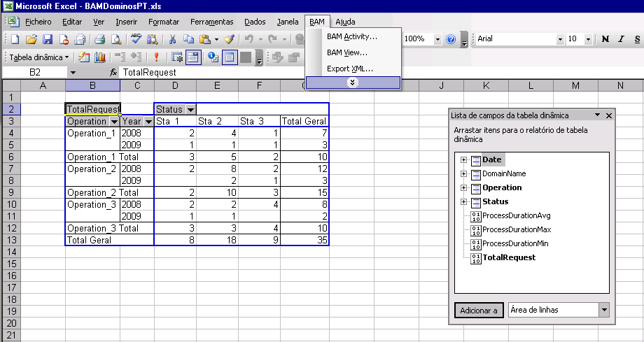
BAM Observation Model

Slide 14
BAM Activity
Colecção de itens de dados
Criado a partir BAM Add-in for Excel (Microsoft Office Excel)
Implementado em SQL
Facturas
Identificador Documento | Business Data (Integer)
Identificador interno | Business Data (Integer)
Parceiro | Business Data (Text)
…
Data de submissão | Business Milestone
Data de processamento | Business Milestone

Slide 15
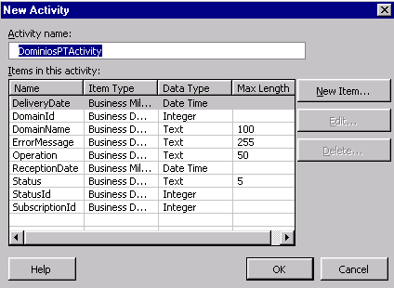
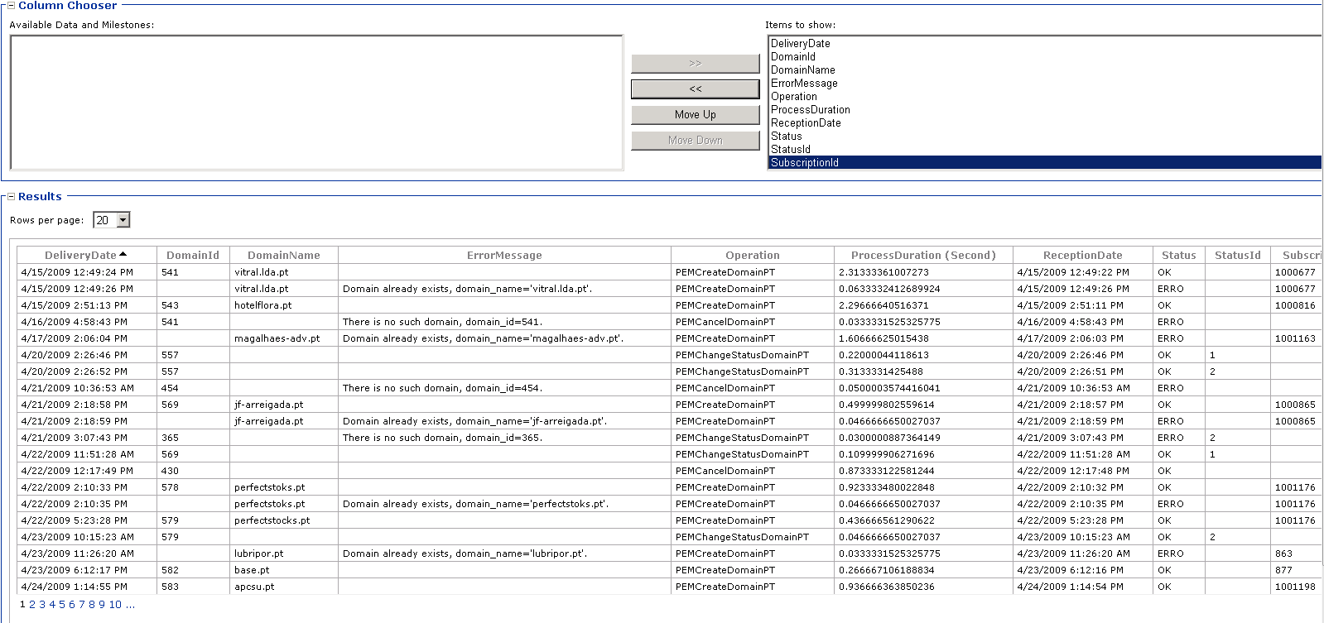
BAM Activity

Slide 16
BAM Activity View
Visão” consolidada dos itens de dados de uma activity
Implementado através de uma Vista SQL/Cubo OLAP
Facturas
Identificador Documento
Identificador interno
Parceiro
Total de Facturas
Data de submissão
Data de processamento
Vista Negócio
Total facturas processadas | Aggregation (Count)
Tempo processamento | Time Dimension

Slide 17
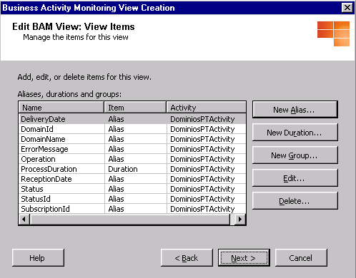
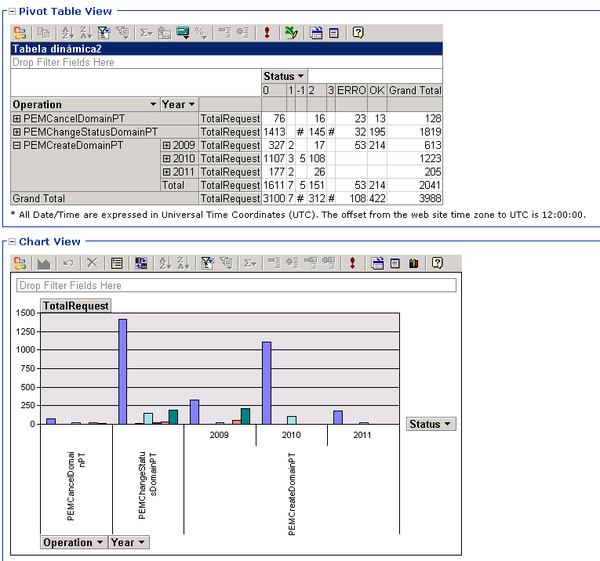
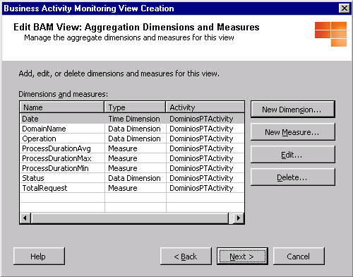
BAM Activity View

Slide 18
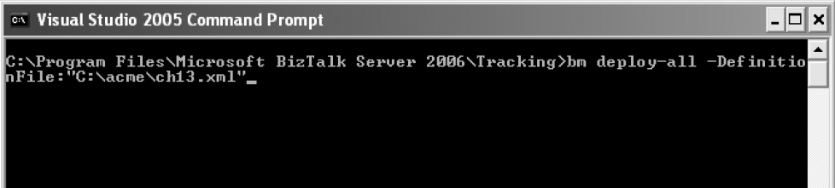
BAM Database Infrastructure
Aprovisionado directamente pelo BAM Management utility ou “bm.exe”
As Activities são representados como tabelas SQL
As Views são representadas como SQL Views e opcionalmente como cubos OLAP

Slide 19


Ferramentas suporte ao BAM
BAM Portal
BAM Management utility (bm.exe)
Orchestration
Designer for
Business Analysts
MS
PerformancePoint
Server
Visual Studio
BAM Add-in for Excel (Microsoft Office Excel)
Microsoft SQL
Server Reporting
Services
Microsoft Office
Sharepoint Server
Tracking Profile Editor (TPE)

Slide 20
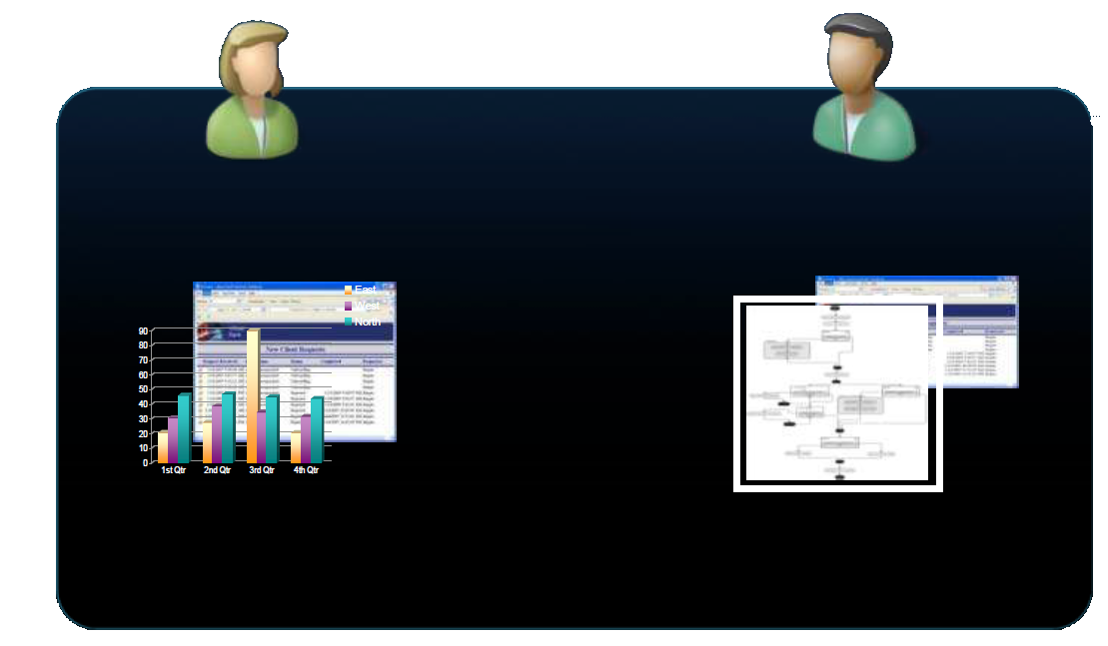
Portal BAM
Fornece em tempo real, a visibilidade de ponta-a-ponta dos processos de negócio
“inside the black box”
Utilizador
Negócio
Utilizador
Administrativo
Quantos pedidos são processamento por dia?
O que aconteceu com a Encomenda#1234?

Slide 21



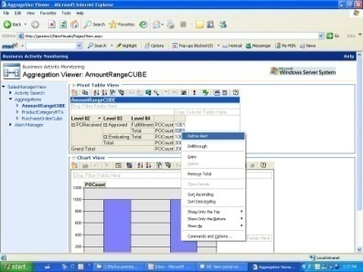



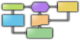




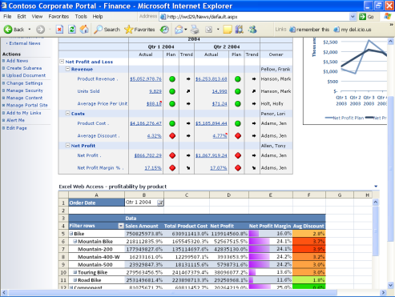
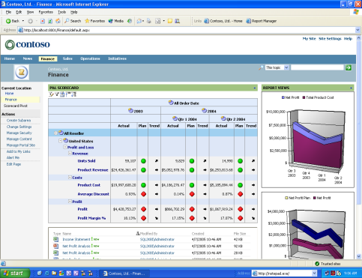
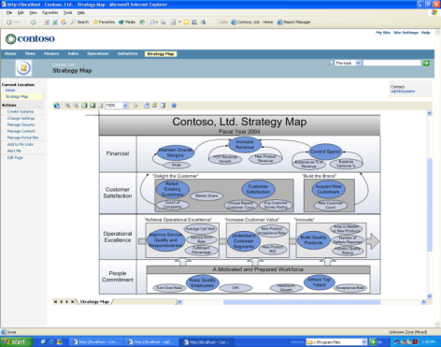
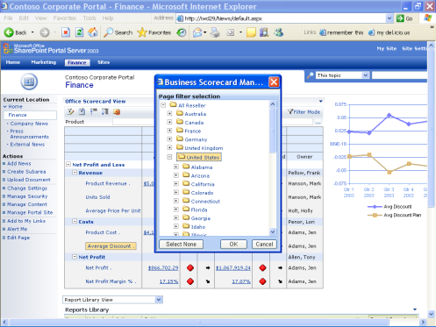
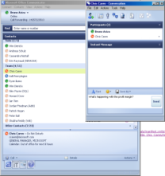
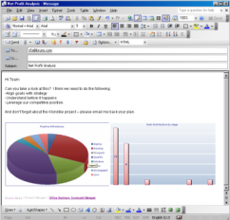



Business Activity Monitoring (BAM) Através do Office BI
IT Pro
BAM Portal Basic KPI charting and data query
Utilizadores
Negócio
BizTalk
Server
BAM
Manage your business Data-driven e-mail notifications for scorecard and KPIs
Articulate goals Centralized authoring and access right management of scorecards and KPIs
Analyze issues Contextualized analysis of scorecards, KPIs, reports and unstructured data
Collaborate and act Strong integration with SharePoint Portal
WF BAM
Interceptor
BizTalk Server
WCF BAM Interceptor
BAM API

Slide 22
BAM através do Office BI
Articulate goals
Centralized authoring and access right management of scorecards and KPIs
Analyze issues
Contextualized analysis of scorecards, KPIs, reports and unstructured data
Collaborate and act
Strong integration with Portal and Office system
Manage your business
Data-driven e-mail notifications for scorecard and KPIs
Notes:
10/20/2011 6:11 PM
22
© 2005 Microsoft Corporation. All rights reserved.
This presentation is for informational purposes only. Microsoft makes no warranties, express or implied, in this summary.

Slide 23
Caso Prático

Slide 24

O problema (Requisitos)
Efectuar a monitorização dos processo EDI dos diferentes parceiros.
Encomendas
Facturas
Notas Crédito e Debito
Respostas dos parceiros
Formatos utilizados:
EDIFACT
XML
Arquivo das mensagens:
Original
Final (enviado para o parceiro)

Slide 25







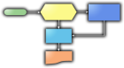




Visão geral da infra-estrutura
Parceiro
XML
Processamento EDI no BizTalk
Internet
Workflow de
procesos em
SAP
IDOC
EDIFACT
Servidor FTP
Brokers, VANs
Parceiro
Parceiro

Slide 26

Arquitectura da solução adoptada
3 Pontos pontos do sistema “Enriquecidos”
------------------------------------------------------------------------------------------------------
IDOC
Messages
------------------------------------------------------------------------------------------------------
XML ou EDIFACT
Messages
Host
Host
RECEIVE PORT
HOST
SEND PORT
RECEIVE ADAPTER
SEND ADAPTER
ORCHESTRATION
RECEIVE PIPELINE
2
SEND PIPELINE
1
--------\----------------------------------
3
--------
------------------------------------------------------
--------
--------
------------------------------------------------------
MAPPING
MAPPING
Publish
------------------------------------------------------
------------------------------------------------------
------------------------------------------------------
------------------------------------------------------
MESSAGE BOX
Publish
Subscribe
Subscribe

Slide 27
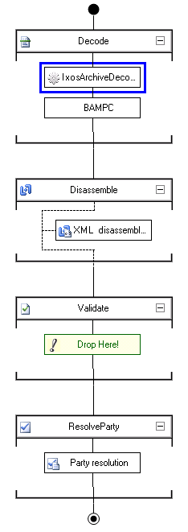
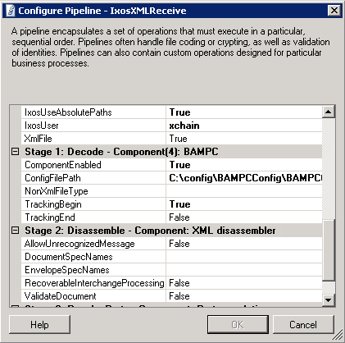
Receive Pipeline
1
------------------------------------------------------------------------------------------------------
IDOC
Messages
2
Host
RECEIVE PORT
1
COMPONENTE DE ARQUIVO
(decode stage)
RECEIVE PIPELINE
EventListener.BeginActivity(pc.GetEventStream(), interchangeID);
EventListener.UpdateActivity(pc.GetEventStream(), interchangeID, bamData.ToArray());
inmsg.Context.Promote("IxosBAMCorrelationId", "http://.Archive.IxosSchemas/Properties/1.0.0.0", interchangeID);
--------\----------------------------------
COMPONENTE DE REGISTO BAM
(decode stage)
--------

Slide 28
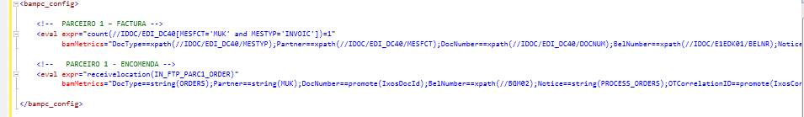
Ficheiro de configuração tracking
Atributos principais registados BAM EDI Tracking:
DocType
Partner
DocNumber
BelNumber

Slide 29
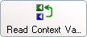
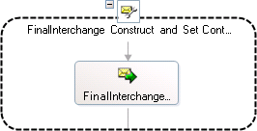
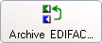
Orquestrações
1
varArchiveKey = System.Convert.ToString(in_IDoc_Invoice(Archive.IxosSchemas.IxosDocId));
varBAMCorrelation = System.Convert.ToString(in_IDoc_Invoice(Archive.IxosSchemas.IxosBAMCorrelationId));
HOST
2
ORCHESTRATION
2
varArchiveKey = varArchiveKey + "-EDIFACT";
msg_FinalInterchange(Archive.IxosSchemas.IxosBAMCorrelationId) = IxosBAMCorrelationId;
msg_FinalInterchange(Archive.IxosSchemas.IxosPointerFilename) = varArchiveKey;
------------------------------------------------------
------------------------------------------------------
3
Publish
MESSAGE BOX
HelperClass.Archive.IxosArchive.Archive.SaveToArchive(
msg_FinalInterchange,
…, varArchiveKey);
Publish
Subscribe
Subscribe

Slide 30
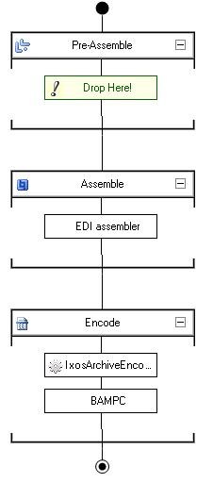
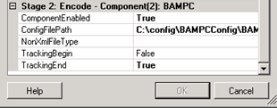
Send Pipeline
------------------------------------------------------------------------------------------------------
XML ou EDIFACT
Messages
Host
SEND PORT
COMPONENTE DE ARQUIVO
(encoder stage)
SEND PIPELINE
3
COMPONENTE DE REGISTO BAM
(encoder stage)
1
interchangeID = (string)inmsg.Context.Read("IxosBAMCorrelationId", "http://Archive.IxosSchemas/Properties/1.0.0.0");
if (this.trackingEnd)
EventListener.EndActivity(pc.GetEventStream(), interchangeID);
2

Slide 31
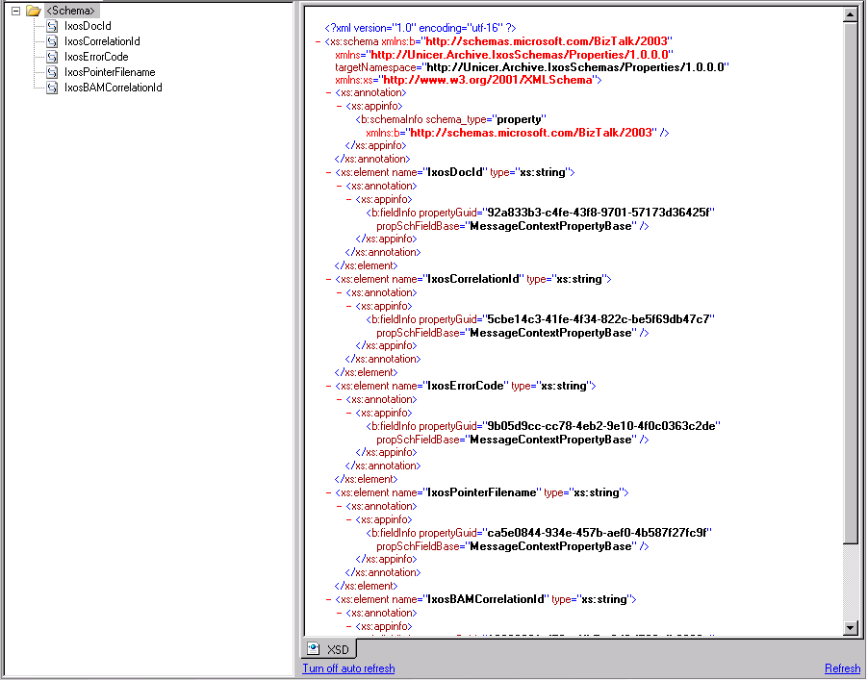
Criação contexto mensagem Arquivo e tracking

Slide 32
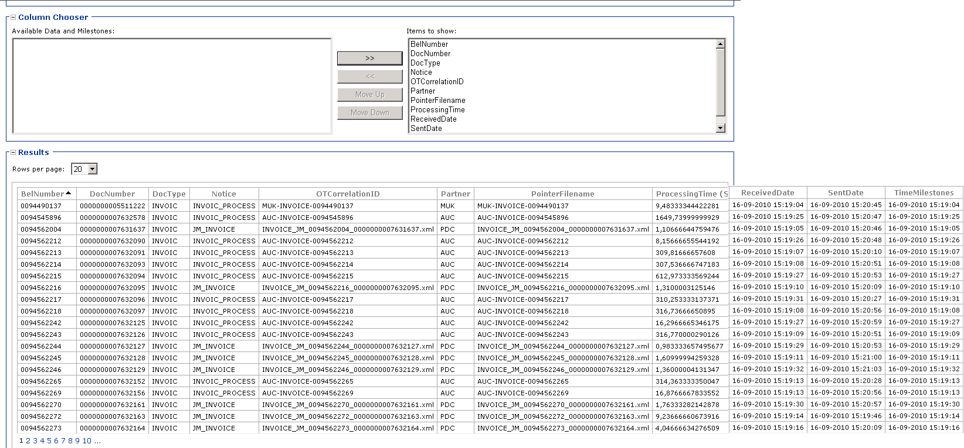
BAM Portal: EDI Tracking

Slide 33
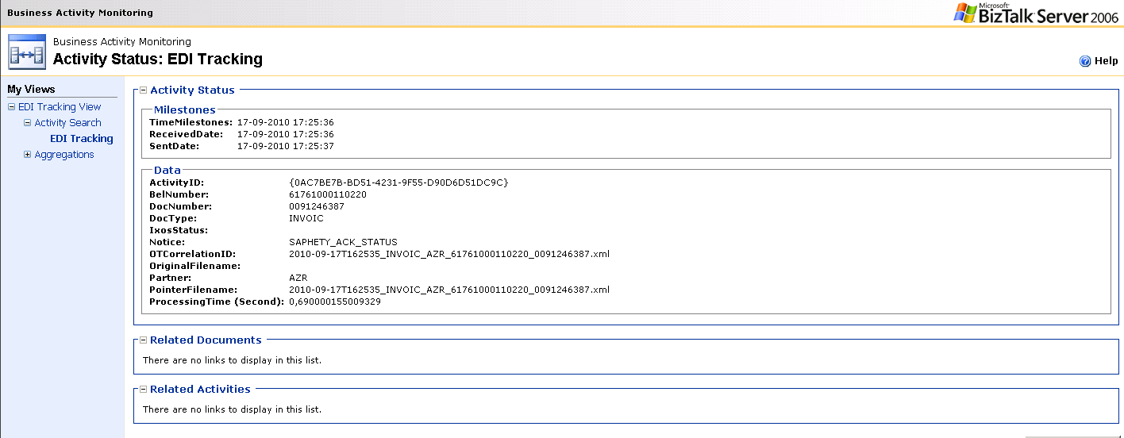
BAM Portal: EDI Tracking

Slide 34
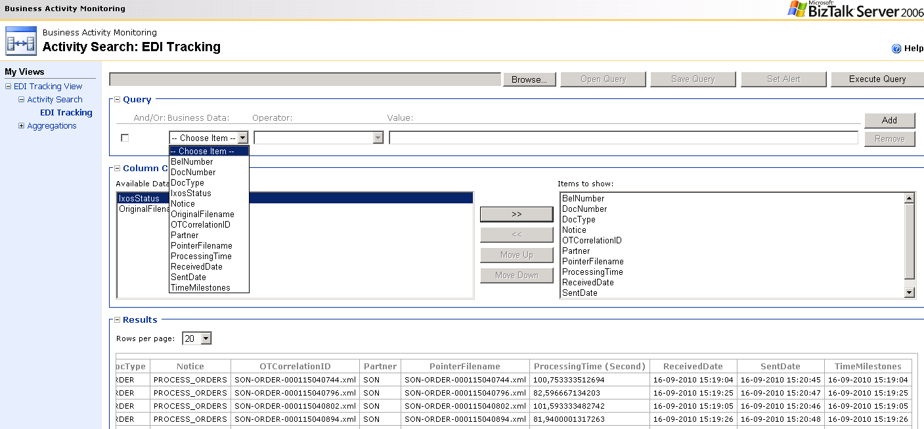
BAM Portal: EDI Tracking

Slide 35
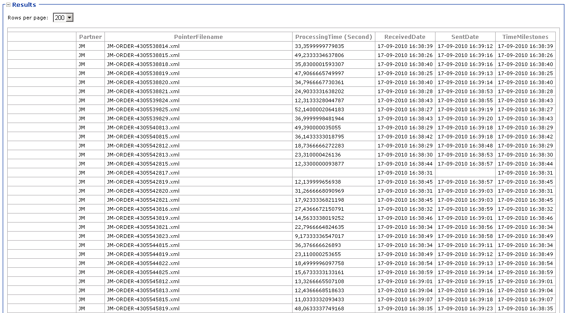
BAM Portal: EDI Tracking

Slide 36
Obrigado.
Para informação adicional:
Sandro Pereira:
Email: sandro.pereira@devscope.net
Blog: http://sandroaspbiztalkblog.wordpress.com/
MVP: https://mvp.support.microsoft.com/profile/Sandro.Pereira
José António Silva:
Email: joseantonio.silva@devscope.net
Blog: http://canoas.com/blog/
http://www.devscope.net

Slide 37

Q&A
http://www.devscope.net

Slide 38


